Slide 1
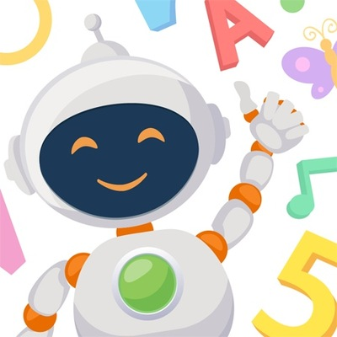
Презентация для родителей для входа на платформу
«Образовариум»
СТАНЬ ШКОЛЬНИКОМ
С РОБОБОРИКОМ
Подготовила: педагог-писхолог
МОУ ДО «ДДТ»
Антонова Л.В.

Slide 2
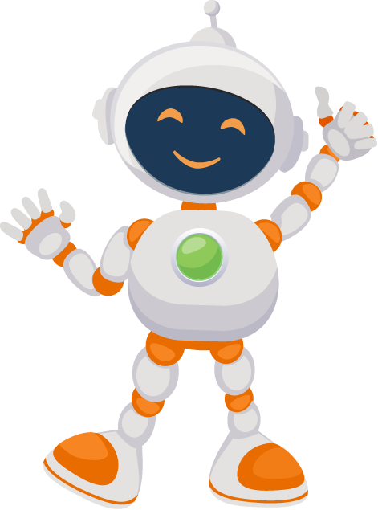
Приветствую Вас!
В период карантина предлагаю Вашему ребенку начать увлекательное обучение: «Стань школьником
с Робобориком!»
Пожалуйста, зарегистрируйтесь на платформе «Образовариум», увлекательные занятия помогут ребенку проводить свободное
время с пользой.
А познать мир ему поможет
сказочный герой – Робоборик!

Slide 3
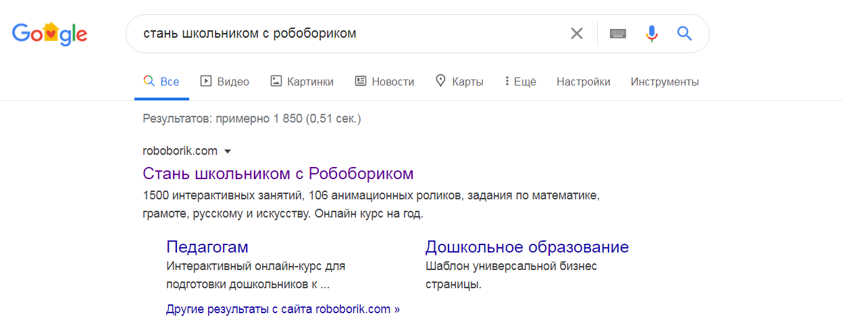
ШАГ 1

Slide 4
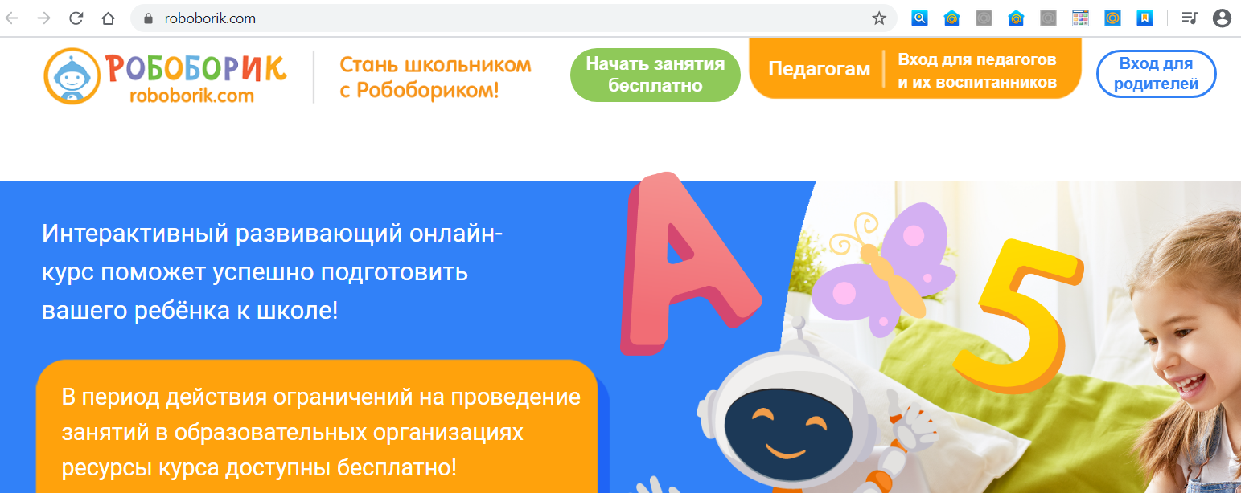
ШАГ 2 нажать «Начать занятия бесплатно»

Slide 5
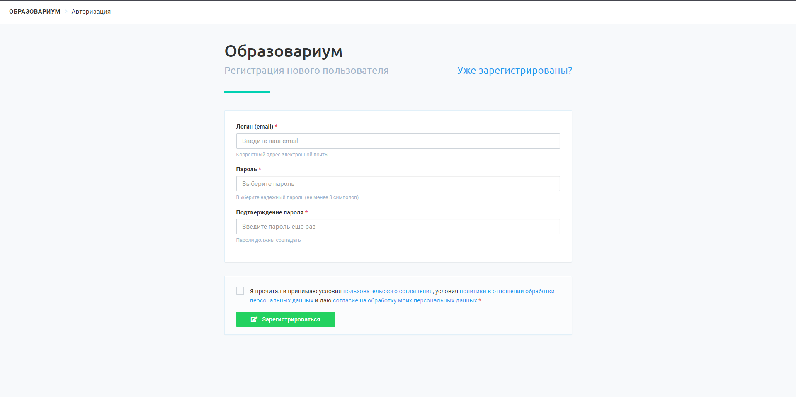
ШАГ 3

Slide 6
ШАГ 4
Необходимо ввести Вашу электронную почту
Придумать и записать пароль
Ввести пароль еще раз в дополнительную строку
Поставить галочку в строке «Я принимаю условия соглашения…»

Slide 7
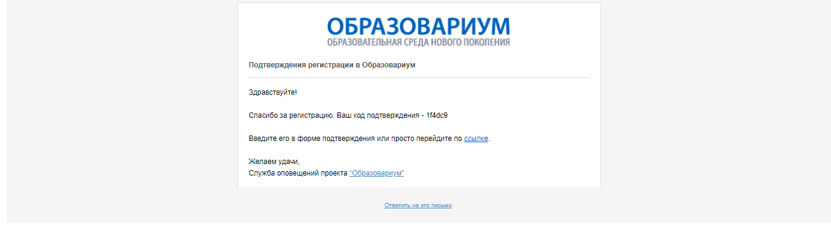
ШАГ 5
На Вашу электронную почту придет код для подтверждения регистрации

Slide 8
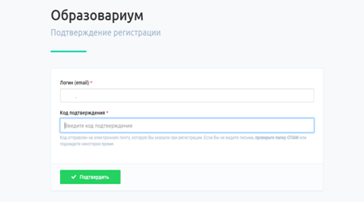
Введите код для подтверждения регистрации

Slide 9
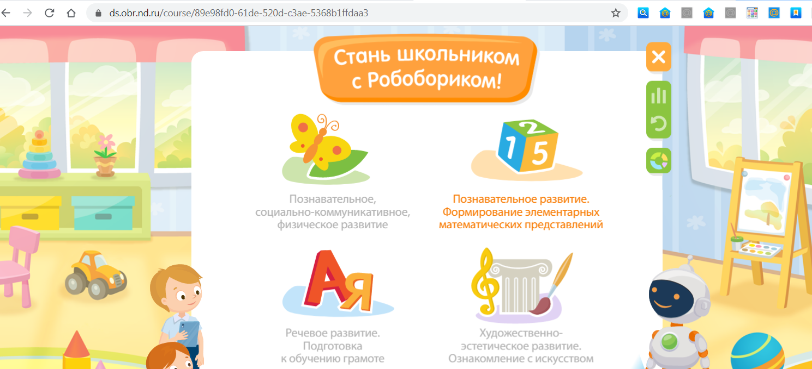
ШАГ 6
Вы зарегистрировались!
В период карантина все занятия бесплатные

Slide 10
На платформе представлены 4 раздела:
1) Познавательное, социально-коммуникативное, физическое развитие;
2) Познавательное развитие. Формирование элементарных математических представлений;
3) Речевое развитие. Подготовка к обучению грамоте;
4) Художественно-эстетическое развитие. Ознакомление с искусством

Slide 11
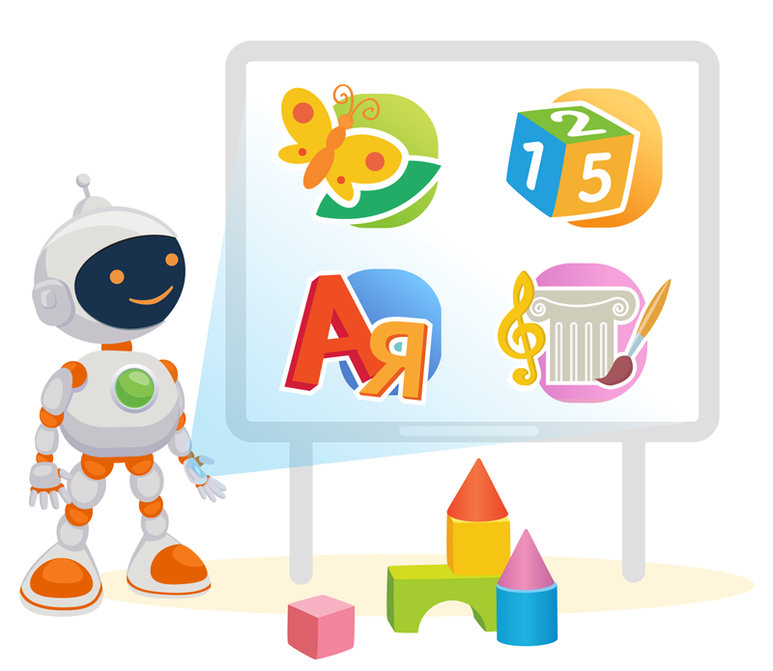

Каждый раздел состоит из 34 тем (занятий).
Мы начнем заниматься в каждом разделе с первого занятия.
Следите за последовательностью прохождения тем на сайте Дома детского творчества.
ЖЕЛАЮ УДАЧИ

